Slide 1
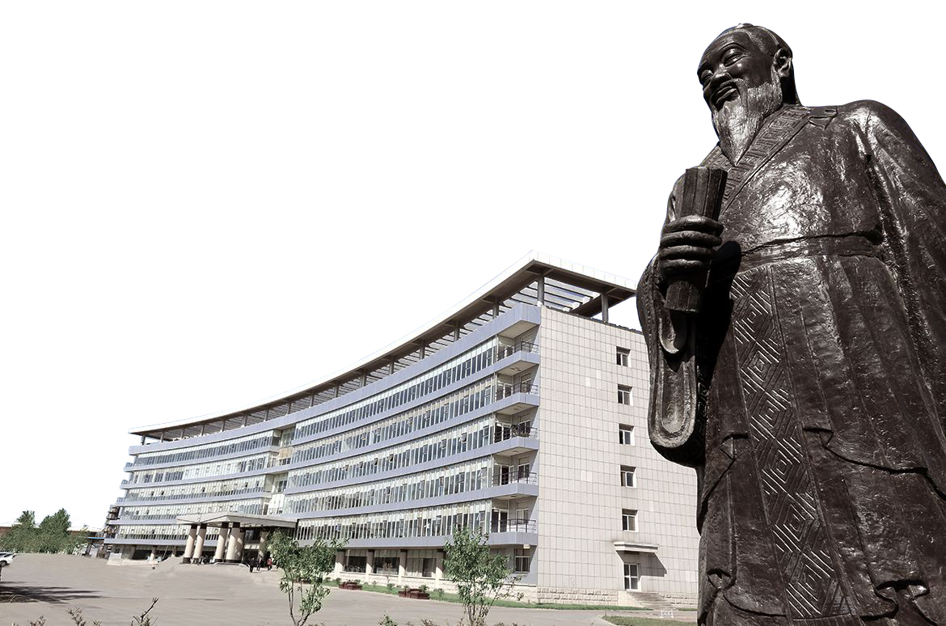
客户分类突破心得
主讲人：黄晓玲

Slide 2
1.一流的人才，往往都要有销售的思维
我们可以看到很多大老板都是做销售出身，比如李嘉诚、宗庆后、董明珠、程维……
前惠普全球副总裁孙振耀甚至还说过：世界财富500强公司的CEO当中最多的是销售出身，第二多的人是财务出身，这两者加起来大概超过95％。
为什么？
销售工作锻炼与考验人的综合素质与能力。从理解能力、表达能力、沟通能力、勤劳耐力、学习力、抗压能力、抽丝剥茧洞察力、决策力、执行力、资源整合能力、实干精神、长远眼光等等。很多公司的CEO天然是首席销售官与首席人力资源官。做事可以历练人，难事可以识别出有才华的人。
市场营销是指，企业发现或挖掘准消费者和众多商家需求，从整体的营造以及自身产品形态的营造去推广、传播和销售产品，主要是深挖产品本身的内涵，切合准消费者以及众多商家的需求，从而让消费者了解该产品进而购买的过程。成交才是硬道理。

Slide 3
传奇案例：阿里铁军
2014年，阿里巴巴在美国上市，一夜之间，有超过10000名员工，成为了千万富翁。
但你知道吗？
如果没有那支销售铁军的存在，就不会有阿里巴巴的存在，更不会有10000多个千万富翁的存在。
在阿里，有这么一支神秘的销售部队——中供铁军。
互联网江湖中的众多显赫人物：程维（滴滴打车创始人兼CEO）、干嘉伟（前美团网COO）、吕广渝（前大众点评COO）、陈国环（前赶集网COO）、张强（去哪儿网COO）……皆出自这支“铁军”。
靠着“中供铁军”这支彪悍的队伍，阿里度过了最艰难的时期，也以强大的盈利能力养活了淘宝，成功孵化了支付宝。
马云曾公开评价：“阿里巴巴旗下最剽悍，最具战斗力的销售团队，非中供铁军莫属！”

Slide 4
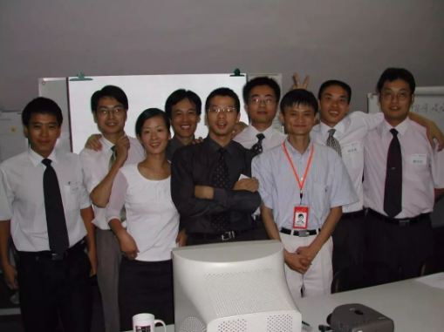
《阿里铁军》——李立恒著
2002年，对销售一无所知的李立恒，加入刚刚起步的阿里。当时中供铁军也刚刚成立，他迅速被派到台州去开疆拓土。整个大环境对阿里巴巴、互联网都还很陌生，企业老板的办公室里，连个电脑都没，而李立恒，有的也仅仅是一张嘴，和一张纸。
可是，他必须把一个全英文的网站，卖给没有电脑的老板们。
这个困难程度，好比把梳子卖给和尚，把冰块卖给爱斯基摩人......
李立恒前七年一直呆在前线，开拓一个又一个市场。身经百战中，他成了能把任何商品卖给任何人的“销售大王”。
2008年，他被调回到大后方，全面负责整个阿里的培训工作，也就是后来的“百年大计”。

Slide 5
1.1 “3 W”营销法
WHAT——可以满足什么需要？
WHO——可以去满足谁的需求？
HOW——如何去满足需求？

Slide 6
1.1.1 期货服务的潜在对象
相关产业企业（沥青、PTA、乙二醇、塑料等等）（生产商、贸易商）
机构（私募）
专业投资者
个人投资者 （高净值客户）

Slide 7
1.1.2 期货相应业态
产业企业业务（经纪业务 + 咨询业务 + 产业基金）
机构通道业务 (经纪业务 + 咨询业务 + 资管业务)
专业投资者 (经纪业务 + 咨询业务)
个人投资者 （经纪业务 + 咨询业务 + 资管业务）

Slide 8
产业客户对期货是刚需——风险管理

Slide 9
2. 定位
产品定位过程是细分目标市场并进行子市场选择的过程。
选择你擅长的，选择你有资源的，选择你有优势的
比如：产业人脉资源广，选择产业+资管
比如：一穷二白创业，选择个人投资者（高净值客户）为重心
销售是一个可以从无到有的积累，销售是一个全方位打磨人的职业

Slide 10
2.如何做个人销售
初识客户——重复拜访 ——了解客户——答疑解惑——成交
2.1 发现客源
2.2 了解客户
2.3 跟进客户
2.4 答疑解惑
2.5 成交
2.6 咨询指导服务

Slide 12
如何与客户建立信赖感？
信赖度决定合作成功
1. 勤于拜访——见面三分情
个性IP有卖点与识别度
（亲和力、服务意识、勤奋努力、嘴甜、举止得体、健康美丽、上进积极 ）
2. 善于找好契机电话或者微信与客户时常有链接
3. 沟通能力——理解客户、表达自己（适度真诚赞美，不吝表达认同共鸣 ）
4. 影响力与说服能力，总会遇到需要改变的客户，必须有说服能力。
5. 与客户互补，成为客户信赖甚至依赖的顾问。

Slide 13
3.分类突破案例
3.1 个人投资者
4月份金**开的一个60万的户头，在第一次拜访时业务报告上他只打了个2分（5分制），而在次日我对业务报告进行回访时，电话里与客户聊了聊油的行情，发现这个客户兴趣还是比较良好的，原来当时客户拒绝了金**，金**只拿下名片，没有争取没有磨一磨就自己走了。后来我叫金**马上安排拜访这个客户，客户对于行情兴趣较认可，次日金嘉炜约了客户来公司，在他接待了客户约10分钟后，我向金**了解情况，金**也说不出所以然，对于客户有没有开户入金的可能没有把握，于是我又亲自与这个客户直接交流了约半个小时，了解到客户刚回国不太久，前一周刚投资了40万股票，且这个客户对于当前金融投资的火热还是有较大感触的，比较看好金融市场的投资机会，通过推荐油行情机会，客户后来当天开户入金了10万，表示次日再打40万，次日早上客户又打电话问我行情，我在电话里向客户再次确认了入市机会，11点钟客户打电话给我说又打进了50万资金，这是金**第一次开50万以上的户头，针对这个客户的开发，金**总结了两点：1、客户拒绝的时候一定要铺铺行情种子，用商机去打动客户，2、对于客户的情况，要善于问询与了解客户情况，尽可能多了解一些客户背景信息，知己知彼，百战不贻！

Slide 14
3.分类突破案例
3.2 高净值个人投资者
在2015年经过朋友J介绍认识F总，知道他是老期货，自有资金几千万在做期货，且参加实盘大赛得过重奖，有实力也有名气。
通过多次交流，感觉F总是一个比较儒雅的人，性格也比较温和，接人待物非常平易近人。慢慢熟悉些后我也了解到了更多的信息，Y自己的帐户主要开在华安期货与微商期货，与宏源期货、浙商等都有产品合作。我分析从经纪业务与资管方面两方面有合作可能性。
在交情进一步熟悉后，向F总提出能否支持下我们公司，政策上我们也给出了比较有诚意的让利，F总当时就答应后，后来在我司帐户上放了一千多万资金操作。
后续如果公司可以合作发产品，也可以在资管产品与私募资金角度进一步合作。

Slide 15
3.分类突破案例——会议认识高端客户
3.3 机构客户（产业客户）
在2017年底，我通过一个PTA会议，认识了K公司的郑总，首次认识郑总对其情况不太了解，通过后续联系，知道他是一个私募的合伙人，同时也负责做一个产业公司的期现套保，了解到他们也有沥青的期现在做，通过借程总沥青研发的推动力，多次上门去公司拜访并交流沥青的研发动态。熟悉后郑总表示浦发银行委托他们的一个产品可以放在我们公司平台上操作，可惜后来浦发行收紧了委外资金，该产品没有落地。
又通过一年多时间的跟进，K 公司对我们公司的认可进一步增加，6月份在我司开了个机构法人户，资金起起伏伏，放个几百万做沥青期现。2020年帐户加到一千万以上资金。由于他们公司整体期货上资金规模较大，未来资金提升空间还有进一步上升趋势。
如果有合适的契机，双方还可以在资管产品进一步合作。

Slide 16
做事即是做人
一流销售卖价值
二流销售卖服务与理念
三流销售卖产品
价值：利他，对别人有用，对他人有利用价值
论一个职场人的自我修养：职业精神的培养

Slide 17
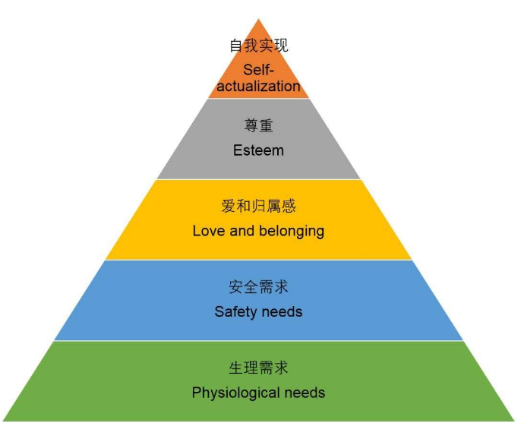
4.职业精神
4.1 敬业——从内心出发的忠实
敬重你的工作
收获别人对你的敬重与信任

Slide 18
割草男孩的故事：
一个替人割草打工的男孩打电话给一位陈太太说：“您需不需要割草？”
陈太太回答说：“不需要了，我已有了割草工。”
男孩又说：“我会帮您拔掉花丛中的杂草。”
陈太太回答：“我的割草工也做了。”
男孩又说：“我会帮您把草与走道的四周割齐。”
陈太太说：“我请的那人也已做了，谢谢你，我不需要新的割草工人。”
男孩便挂了电话，此时男孩的室友问他说：“你不是就在陈太太那割草 打工吗？为什么还要打这电话？”
男孩说：“我只是想知道我做得有多好！”
成长
/ | \
学习 总结 分享

Slide 19
4.1 敬业精神
敬业是优秀人才的基础
敬业是中华民族的传统美德。
孔子主张“敬事而信”、“执事敬”，孔子的弟子们在《礼记》中也有“敬业乐群”之说。
朱熹则讲：“主一无适便是敬”，就是说做一件事，将全部精力集中到这事上头，一点不旁骛，便是敬。
社会分工需要我们敬业——聚焦一个工作，持续发力，成为行家
一专多能 敬业精神的极致——工匠精神

Slide 20
敬业、爱岗，把工作变成有趣的事
举例：一个石油公司的打字员，每个月她都得做同一件最乏味的工作，填写石油销售报表。她为了提高工作情绪，就想出了一个办法，把它变成一项有趣的工作。
这位打字员小姐是怎么做的呢？她每天跟自己竞赛。她统计出上午打印的数量，然后争取在下午打破记录。再统计了第一天打印的总数，争取在第二天打破记录。这样一来她的速度比别人快得多，而且有助于防止烦闷带来的疲劳，她因此节省了体力和精力，在休息时间也得到了很多的快乐。

Slide 21
格局与愿景
三个建筑工人的故事
工地上有三个建筑工人，他们在共同砌一堵墙。这时，有个孩子从旁经过，好奇地问他们：你们在干什么呀?
第一个建筑工人头也没抬，没好气地说：“你连这个也不知道呀?我们在砌墙!”
第二个建筑工人抬起头来告诉孩子：“我们在盖一间房子。”
第三个建筑工人一边干活一边唱歌，脸上的笑容像是一朵花，他热情地对孩子说：“我们在盖一间非常漂亮的房子，不久的将来，这里将变成一个美丽的花园。人们会在这里幸福地生活。说不定你的爸爸妈妈也会带着你住进来呢!”
10年以后，第一个人仍是一名只会砌墙的建筑工人，第二个人成了这支建筑队的队长，第三个人是一间拥有20支建筑队的大型建筑公司的总经理。
感悟：一个人对于工作的态度往往反映了他的人生观，而一个人的人生观往往是决定其命运的关键因素。
格局很重要，决定你每天是否喜乐平和，还决定你的未来提升空间。

Slide 22
5 永保激情——持续学习的能力
5.1 精业：把工作当成一项事业
有一句话是：“今天”的成就是“昨天”的积累，“明天”的成功则有赖于“今天”的努力。
微软公司董事长比尔·盖茨说：“如果只把工作当作一件差事，或者只将目光停留在工作本身，那么即使是从事你最喜欢的工作，你依然无法持久地保有对工作的热情。但如果把工作当作一项事业来看待，情况就会完全不同。”
职场是一段20-30年的马拉松长跑，起跑点不重要，持续学习、持续发力是关键。

Slide 23
5.2 树立新的目标 ——月目标、年目标；三年规划、五年规划
任何工作在本质上都是同样的，都存在着周而复始的重复。如果是因为这永无休止的重复，而对眼前的工作失去信心的话，那么我要告诉你的是，如果你的态度不转变，不主动给自己树立新目标，即使那是一份让你称心的工作，即使那是一个令所有人艳羡的工作环境，它一样会因为一成不变而变枯燥乏味，你也不会从中获得快乐。
保持长久激情的秘诀，就是给自己不断树立新的目标，挖掘新鲜感。把曾经的梦想撒拣起来，找机会实现它，审视自己的工作，看看有哪些事情一直拖着没有处理，然后把它做完……在你解决了一个又一个问题之后，自然就产生了一些小小的成就感，这种新鲜的感觉就是让激情每天都陪伴自己的最佳良药。
快速完成良好质量的工作是一种基本能力：从50分做到80分是比较容易的，从80-90分就难一些了，从90到99分就更难了，世上没有100分。

Slide 24
活在当下——勤奋&恒力
【最确实的取胜之道】
一天一天努力干吧，以今天一天的勤奋就一定能看清明天。
这个月努力干吧，以这一个月的勤奋就一定能看清下个月。
今年一年努力干吧，以今年一年的勤奋就一定能看清明年。
小小的成就连绵不断地积累、无限地持续，
这样，乍看宏大高远的目标就一定能实现。
业精于勤荒于嬉；
行成于思毁于随；
自律是最高级的管理

Slide 25
6 团队精神——这是一个团队为王的时代
在客户眼里，我们只有一个共同的名称——盛达期货
公司是一个大的整体，在客户眼里，我们都是盛达人，一个人就代表着公司的形象与服务水准。
工作要有全局观：我为人人，人人为我，你中有我，我中有你。
前中后台相互依赖，相互促进，团结共进，互通有无，
产业客户对接往往是堪比一个项目。业务对接人只是项目总牵头人
全员服务意识：非营销人员与中后台人员要有同样的服务意识。

Slide 26
团队精神的典型
周翠玲：耐心细致，开户工作上的坚强后盾，查询事情，热情诚恳，
徐子党: 工作时间、非工作时间、白天or 晚上，只要客户有IT系统问题或软件问题，随问随答马上解决，微信回复快速解答。
3. 陈睿潇：客户对接工作耐心认真，细致，下班后自发加班，学习本岗位专业知识，以求最快速度夯实专业技能。
愿意付出、利他；有爱心、同理心
只有平凡的岗位，没有平凡的人
阿里巴巴：三流的人才，做出二流的事情
一流的人才，做踏实的事情

Slide 27
7. 人生智慧
荷花定律
一个池子里的荷花，它每天开放的速度都会是前一天的两倍，直到第三十天时，就能把一个池子开满。
疑问：你知道荷花开了半个池子时是第几天吗？
很多人会不假思索地回答是第十五天，
其实是第二十九天，
也就是说最后一天荷花就从前一天的一半，开满了整个池子！
做事就如荷塘，需要一个积累，厚积薄发，“万事开头难”：任何事情开始做，就成功了一半。
持续坚持就可以达到胜利的彼岸。

Slide 28
竹子定律
竹子定律
竹子在前四年只能长三厘米，这三厘米还都是深埋于土下，等到第四年它破土而出，就能以每天三十厘米的速度疯长，六周时间就能长到十五米。
当然子曰觉得竹竹子破土而出后，得躲过被采笋子的风险才行。
做事情要沉得住气，耐得住性子。被众人纷纷称赞的“工匠精神”就是竹子定律的代表，注重工匠精神的人，十年如一日的做事，匠心，即心中的信念，就事论事、一心一意做自己的事，做好做优秀便是他们最大的准则。

Slide 29
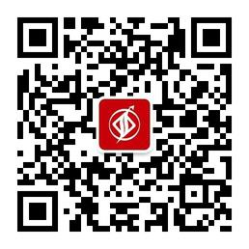
敬请雅正 欢迎交流
主讲人：黄晓玲 邮箱：hxl@sdfutures.com.cn
www.sdfutures.com.cn
盛于理念 达于机会
◎2017 Shengda futures Co.，Ltd. All rights reserved

